Slide 1
第7章 表单处理

Slide 2
主要内容
表单
单选按钮和复选按钮的使用
列表框的使用
跳转菜单
动态改变列表框取值

Slide 3
7.1 表单
表单：用于从用户处收集信息。
表单元素：文本框、单选按钮、复选框、下拉列表框、按钮等。
表单数据的处理：服务器端程序。
JavaScript的工作：保证提交给服务器端程序的数据是“干净”的。

Slide 4
7.1 表单
集合 | 描述
elements[] | 包含表单中所有元素的数组。
常用属性 | 描述
action | 设置或返回表单的 action 属性。
id | 设置或返回表单的 id。
name | 设置或返回表单的名称。
length | 返回表单中的元素数目。
method | 设置或返回将数据发送到服务器的 HTTP 方法。

Slide 5
7.1 表单
常用方法 | 描述
reset() | 把表单的所有输入元素重置为它们的默认值。
submit() | 提交表单。
常用事件 | 描述
onreset | 在重置表单元素之前调用。
onsubmit | 在提交表单之前调用。

Slide 6
访问表单中的元素
每个表单中的元素都包含在form的elements集合中。利用元素在集合中的位置或者元素的name属性可以获取元素。
//获取表单,name属性为form1
var oForm=document.forms["form1"];
//按name属性直接引用, name属性为passwd
oForm.passwd 或者 oForm.elements.passwd
//按位置获取表单元素
oForm.elements[0]
//按名字获取表单元素, name属性为passwd
oForm.elements["passwd"]

Slide 7
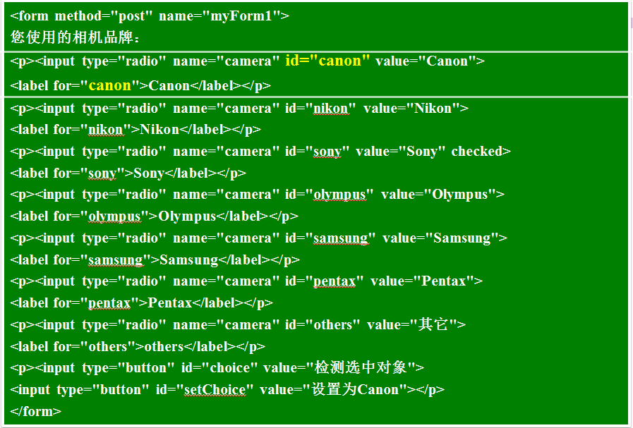
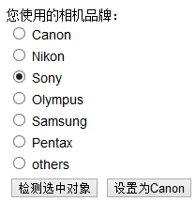
7.2 【实例1】单选按钮

Slide 8
Label标记中的for属性
label标记中的for属性：将文字绑定相应的表单元素的id。绑定后单击文字鼠标就能聚焦到相应的元素中。
文本框
单选按钮
复选按钮

Slide 9
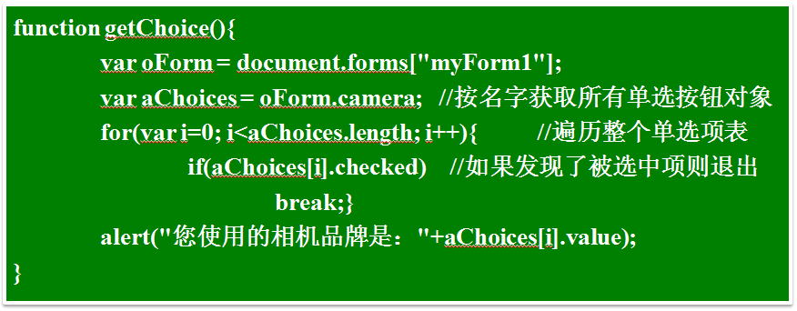
7.2 单选按钮
获取按钮取值

Slide 10
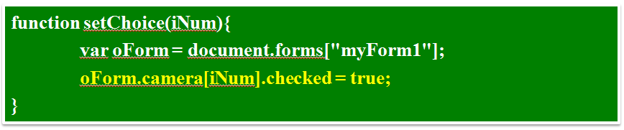
7.2 单选按钮
设置按钮取值
黄色代码，还可以怎么写？
Notes:
oForm.elements[iNum].checked=true

Slide 11
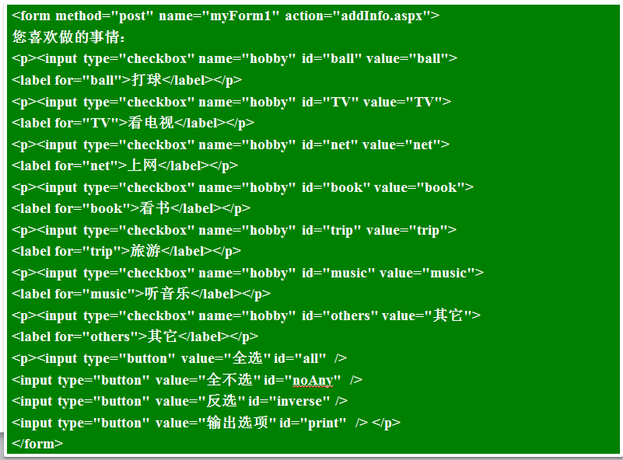
7.3 【实例2】复选按钮

Slide 12
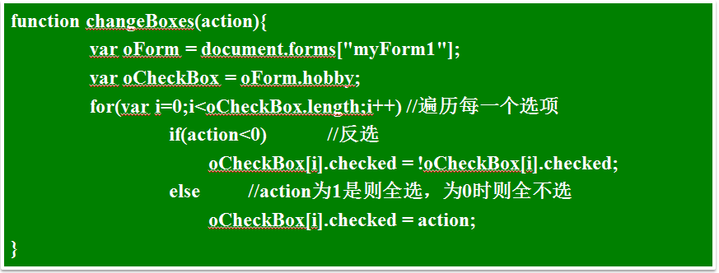
7.3 复选按钮
复选框选项处理

Slide 13
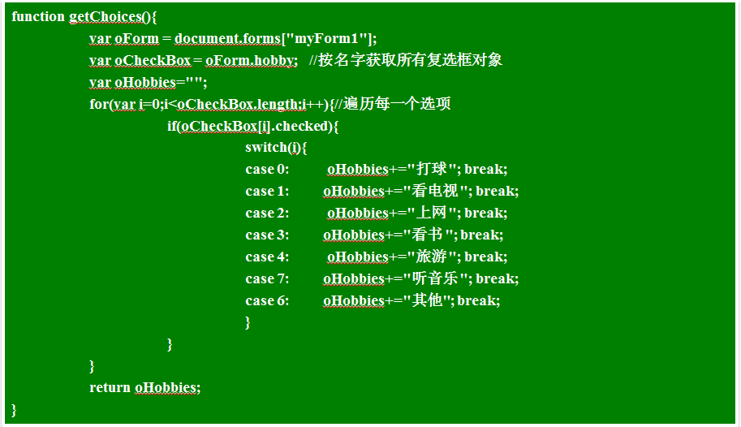
7.3 复选按钮
输出复选框选项

Slide 14
7.3 下拉列表框的使用
常用属性 | 描述
length | <option>的个数
selected | 布尔值，是否被选中
selectedIndex | 被选中的选项编号，0~n-1
options | 选项数组
text | 选项的文本
value | 选项的value值
type | 下拉菜单的类型，select-one是单选菜单， select-multiple是多选菜单

Slide 15
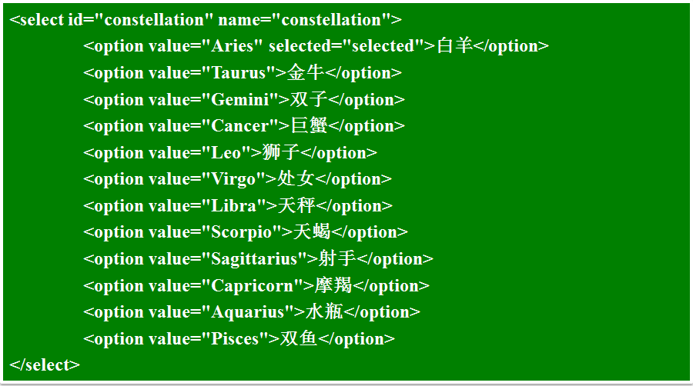
7.4 下拉列表框的使用
【实例3】访问选中项。

Slide 16
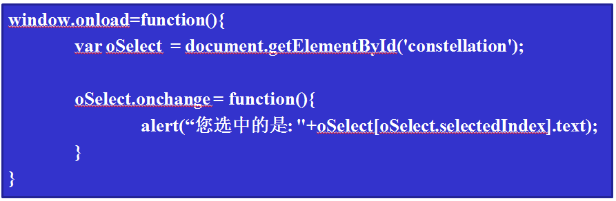
7.4 下拉列表框的使用

Slide 17
7.4下拉列表框的使用--动态改变列表框取值
功能 | 实现方法
创建选项 | new Option(text, value, defaultSelected, selected)
添加选项 | 向options数组中存放创建的选项
删除选项 | 将options数组中相应元素置为null
【实例4】根据用户选择的年、月，在列表框中显示不同的日（1-31,4-30,2-28,2-29）。

Slide 18
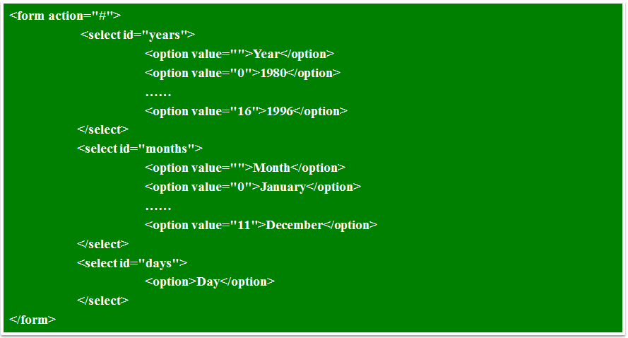
7.4下拉列表框的使用--动态改变列表框取值
布局—列表框

Slide 19
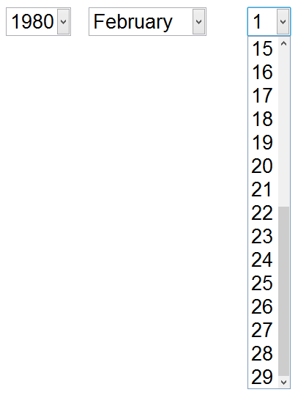
7.4下拉列表框的使用--动态改变列表框取值
运行效果

Slide 20
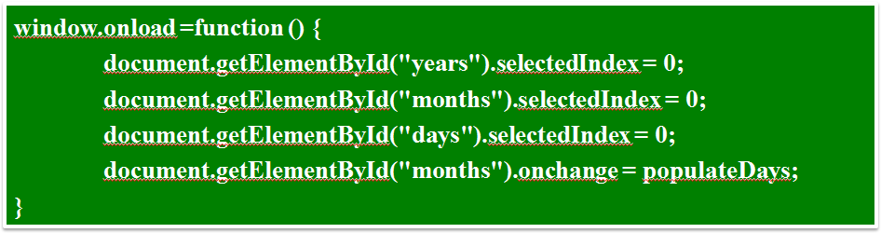
7. 4下拉列表框的使用--动态改变列表框取值
JavaScript代码

Slide 21
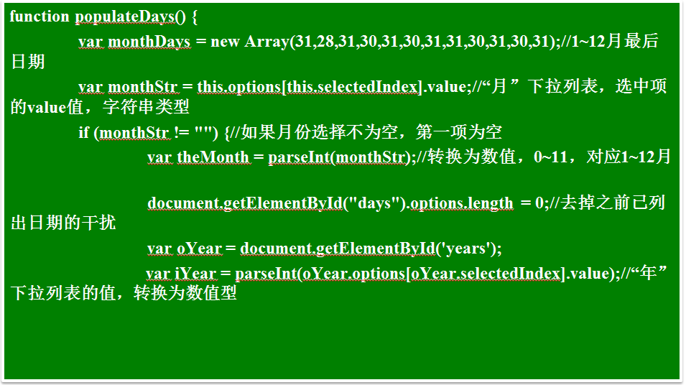
7.4下拉列表框的使用--动态改变列表框取值

Slide 22
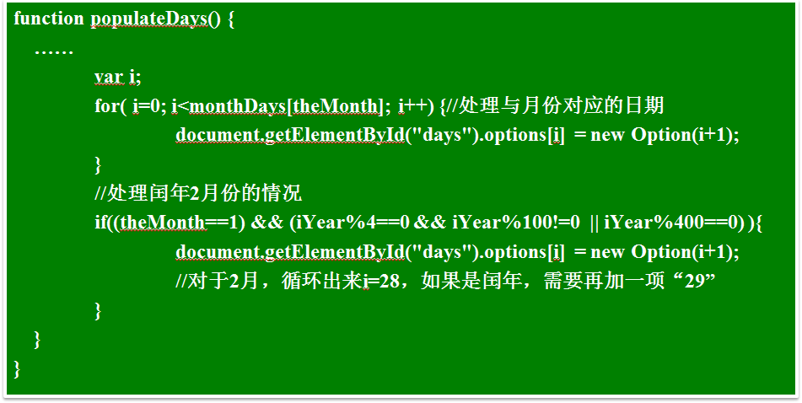
7.4下拉列表框的使用--动态改变列表框取值

Slide 23
月份 | 变量 theMonth | 数组 monthDays | 设置日期循环变量 | 日期列表序号 | 日期列表文本
选1月 | theMonth=0 | monthDays[0]=31 | 日 i=0 ~ i<31(0~30) | [0]~[30] | 1~31
选2月 | theMonth=1 | monthDays[1]=28 | 日 i=0 ~ i<28(0~27) | [0]~[27] | 1~28
…… | …… | …… | …… | …… | ……
选12月 | theMonth=11 | monthDays[11]=31 | 日 i=0 ~ i<31(0~30) | [0]~[30] | 1~31
选二月
设置日期的循环最后一次时i=27 退出循环时i=28
如果判断年份为闰年，那么option(28)= new Option(29), 即增加一项“29”

Slide 24
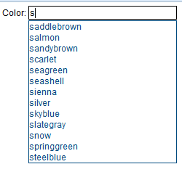
实例5：自动提示文本框

Slide 25
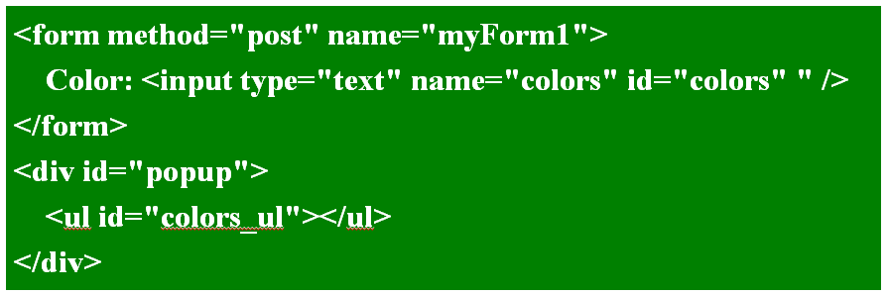

Slide 26
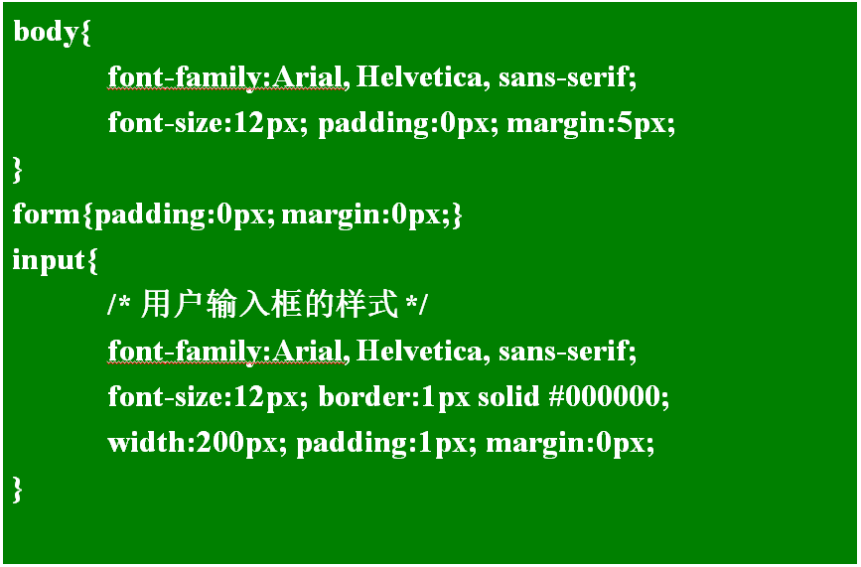

Slide 27
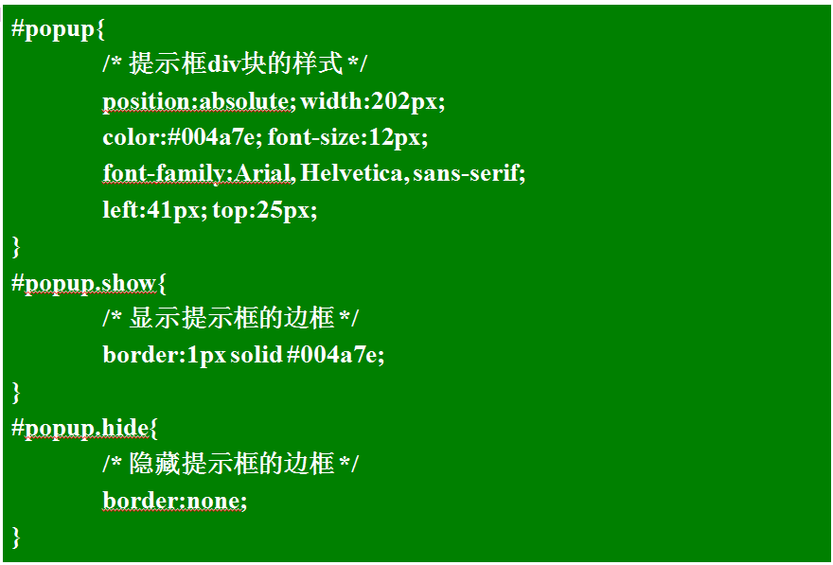

Slide 28
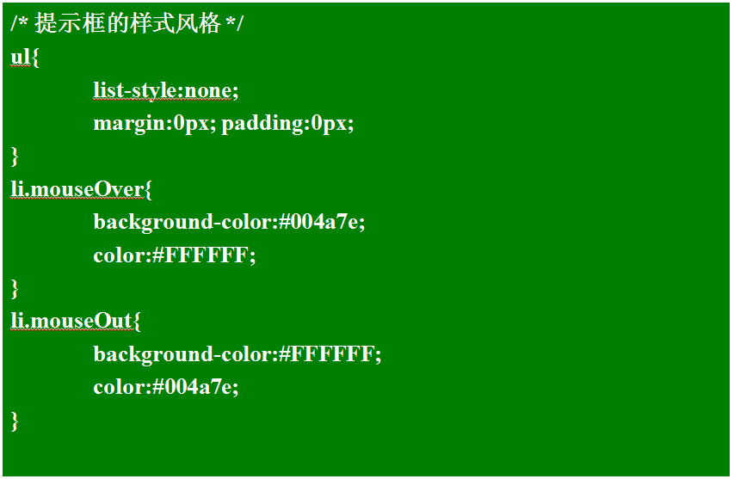

Slide 29
在文本框中输入任意一个字符时，在预定义好的“颜色名称集”中搜索。如果找到匹配项则存在一个数组中，并传递给显示提示框的函数showColors(),否则利用函数clearColors()清除提示框。

Slide 30
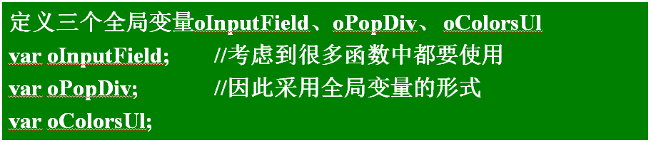
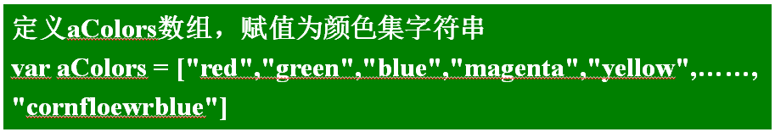

Slide 31
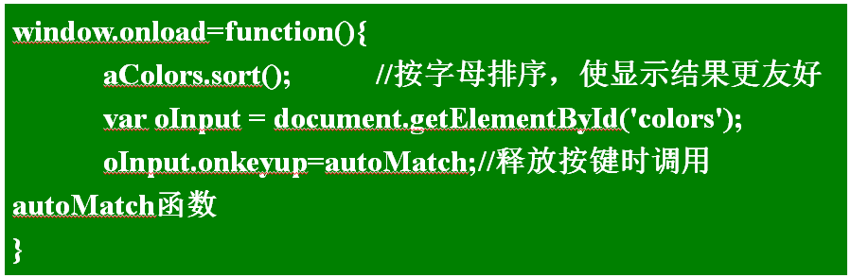

Slide 32
autoMatch函数：
1. 调用函数initVars()函数，初始化三个全局变量，取得文本框、div、ul对象
2. 如果文本框不为空，
那么：
(1)定义一个数组aResult，用于存放匹配结果
(2)for循环，i=0 aColrs.length i++
如果，颜色集第i个元素里包含文本框的内容，则将第i个元素压栈入aResult数组中
(3)循环结束后，如果aResult数组不为空，则调用showColors()函数显示，否则调用clearColors()函数清空
3.否则：调用clearColors()函数清空

Slide 33
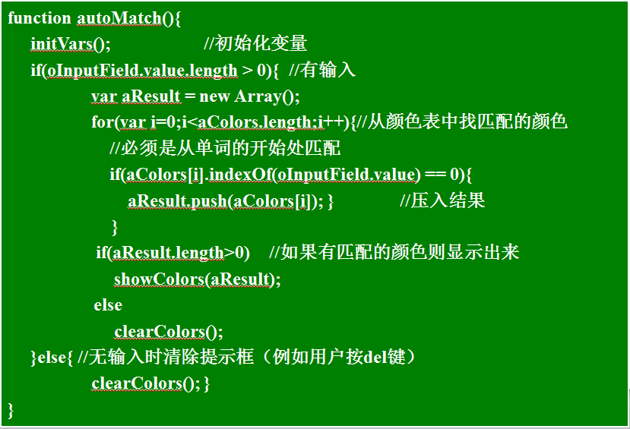
autoMatch函数

Slide 34
showColors()函数：参数为匹配的结果数组aResult
1.调用clearColors()函数清空
2.div的className属性为show
3.定义变量oLi
4.for循环：i=0 aResult.length i++
//循环体：将匹配的提示结果逐一添加为列表项
(1)创建元素节点li
(2)为ul增加子节点oLi，作为新列表项
(3)创建文本节点，内容为aResult的第i个元素
(4)为oLi添加文本节点
(5)oLi的鼠标经过事件：鼠标经过时高亮
(6)oLi的鼠标移出事件：离开时恢复原样
(7)oLi的单击事件：用户点击某个匹配项时，设置输入框为该项的值，并清除提示框。

Slide 35
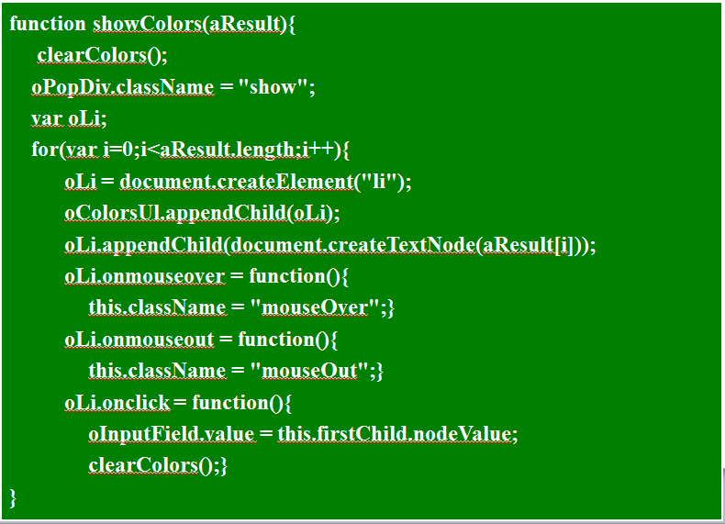
showColors()函数

Slide 36
clearColors()函数：
(1)for循环：i=ul的子节点列表长度-1 i>0 i--
//循环体：
ul删除节点removeChild(),删除的是ul的子节点列表里的第i个元素
(2)div的className为hide

Slide 37
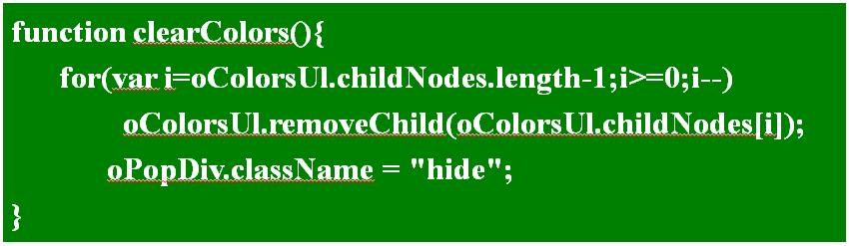
clearColors()函数：

Slide 38
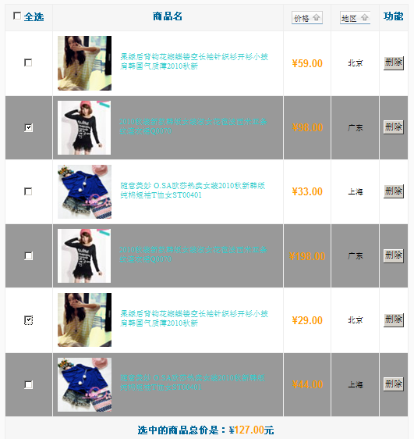
实例6：淘宝购物商品列表

Slide 39
功能1：隔行变色，
功能2：点击删除按钮，删除所在行，并且影响总价，并且仍然保持隔行变色
功能3：单击复选框，计算总价
功能4：单击“全选”复选框，实现“全选”/“全不选”，并且影响总价

Slide 40
Window.onload事件中：
1、调用隔行变色函数changeColor()

Slide 41
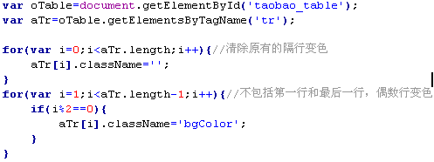
隔行变色 函数：changeColor()

Slide 42
Window.onload事件中：
1、隔行变色
2、按钮的单击事件：
按钮所在的父级行，删除；
调用隔行变色函数；
调用计算总价函数

Slide 43
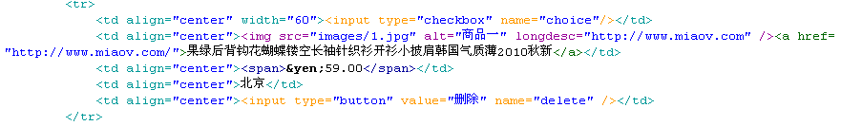
删除按钮所在行 函数： deleteRow(r)

Slide 44


Window.onload事件中：
2、按钮的单击事件：

Slide 45
Window.onload事件中：
1、隔行变色
2、按钮的单击事件：
按钮所在的父级行，删除；
隔行变色；
计算总价
3、处理复选框（不包括第一个复选框）
还原复选框
单击事件：计算总价

Slide 46
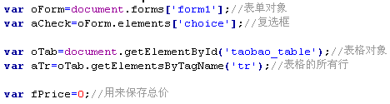
计算总价 函数：getTotalPrice()
1、获取对象
2、定义变量fPrice，将来保存总价

Slide 47
3、如果复选框被选，将同一行的<span>的内容进行累加
如何找到<span>?
复选框的父节点的父节点为<TR>
<TR>之下的<span>标记
如何获取<span>的内容？
innerHTML属性
如何累加？
去掉货币符号，保留一位小数 substring(1)
转换成浮点数parseFloat()
+=

Slide 48
fPrice+=parseFloat(aCheck[i].parentNode.parentNode.getElementsByTagName('span')[0].innerHTML.substring(1));

Slide 49
4、最后一行的节点span的内容，设置成fprice转换成2位小数的结果
如何获取最后一行的<span>标记？
如何获取<span>的内容？
innerHTML属性
将fPrice转换成带2位小数的数值
实现：

Slide 50
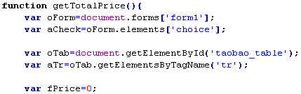
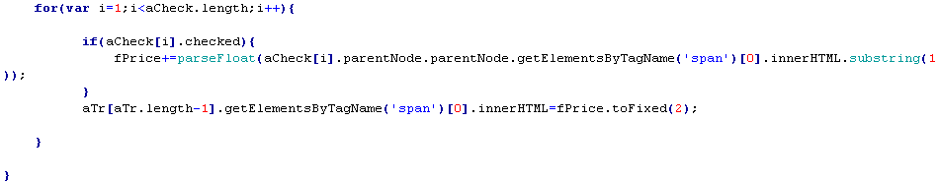
计算总价 函数：getTotalPrice()

Slide 51
Window.onload事件中：
3、处理复选框（不包括第一个复选框）
还原所有复选框
单击事件：计算总价

Slide 52


还原所有复选框
单击事件：计算总价

Slide 53
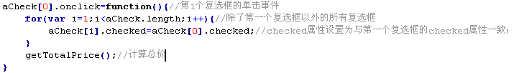
Window.onload事件中：
4、单击“全选”复选框，实现“全选”/“全不选”，并且影响总价

Slide 54

实例7：轮播图

Slide 55
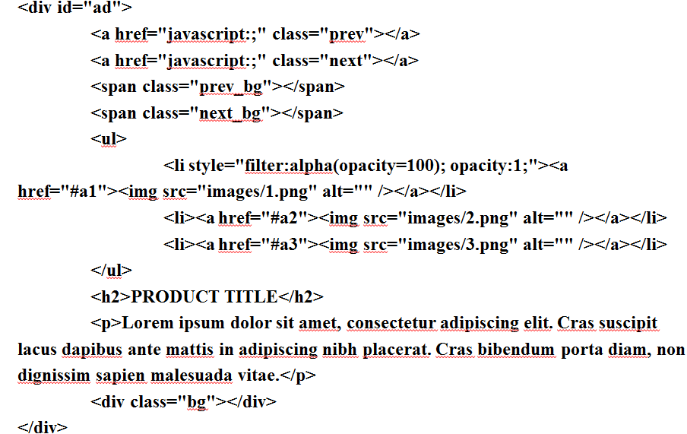
HTML

Slide 56
功能1：自动轮流播放
功能2：鼠标移入效果
功能3：手动播放

Slide 57


功能2：
<span>是隐藏层，两个隐藏层，位于区域的两端，用意是：当鼠标指向这个层时，出现箭头图案，箭头图案是<a>的背景图片，两端各有一个箭头

Slide 58
功能1：自动播放函数：auto（）
<li style="filter:alpha(opacity=100); opacity:1;">
<a href="#a1">
<img src="images/banner/1.png" alt="" />
</a>
</li>
第一个<li>里的图片透明度为100，可见的；后两个<li>透明度为0，不可见。
当切换时，第一个<li>的透明度由100变为0，实现运动效果，淡入淡出，第二个<li>的透明度由0变为100 。
以此类推，第二、三个<li>。

Slide 59
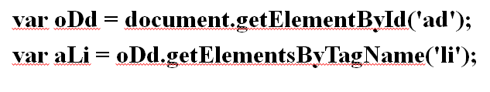
获取对象

Slide 60
自动播放需要开一个定时器
var timer = setInterval(auto,3000);
timer是定时器的引用
setInterval( )定义和用法
setInterval() 方法可按照指定的周期（以毫秒计）来调用函数或计算表达式。
setInterval() 方法会不停地调用函数，直到 clearInterval() 被调用或窗口被关闭。由 setInterval() 返回的 ID 值可用作 clearInterval() 方法的参数。

Slide 61

语法
setInterval(code,millisec[,可选参数])
参数 | 描述
code | 必需。要调用的函数或要执行的代码串。
millisec | 必需。周期性执行或调用 code 之间的时间间隔，以毫秒计。

Slide 62
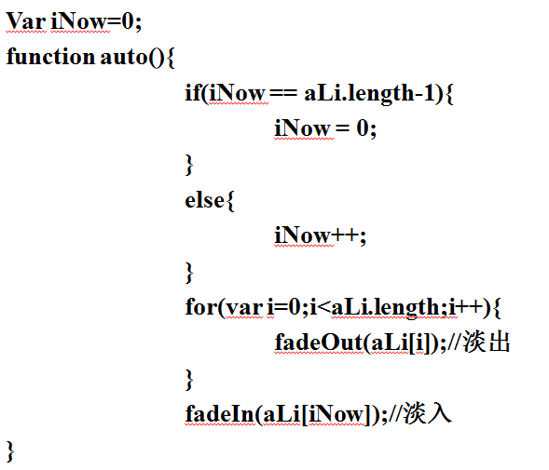
函数auto是做自动播放的，原理是：让所有的li淡出，让第2个li淡入，走完一次后，再让所有的li淡出，让第3个li淡入

Slide 63
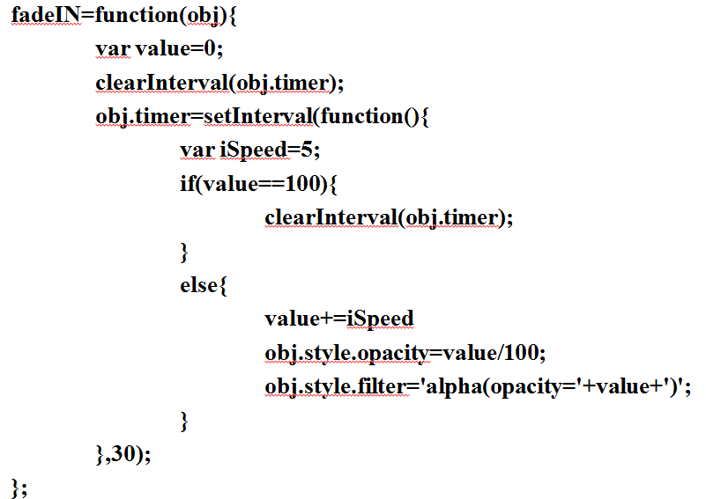

Slide 64
淡出函数fadeOut( )，与fadeIN( )类似，区别是：
起始值value=100
增量为负值iSpeed=-5
If条件为当value=0时停止计时器
其他一样

Slide 65
功能2：鼠标移入效果
鼠标移入左侧被隐藏的span，左侧的箭头出现；鼠标移入右侧被隐藏的span，右侧的箭头出现。
不管移入哪一侧，定时器先停下来
获取两个span，要想让所有的浏览器都支持，需要使用封装函数getByClass( )

Slide 66
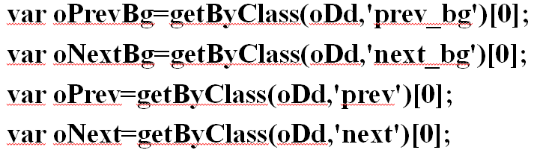
用刚才定义的方法获取两个span和两个a的class

Slide 67
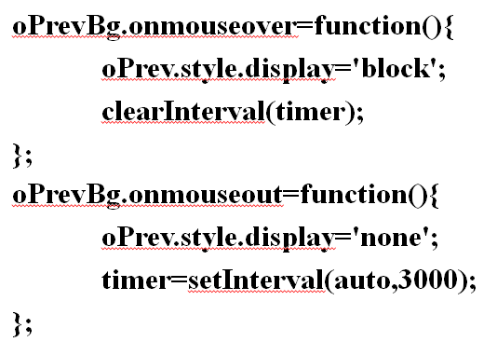
两个span的鼠标移入和移出事件：即移入按钮显示出来，同时停止计时器；移出按钮消失，再次自动播放。
oNextBg完全一样
Notes:
bug：鼠标指向按钮时，有抖动
原因：当鼠标放在箭头上时即a上时，相当于鼠标移出span，所以箭头消失
解决的方法：让箭头的onmouseover跟span的onmouseover一样的作用，也就是说当鼠标放在箭头上时也让自身显示，
例如：
oPrevBg.onmouseover = oPrev.onmouseover = function(){
oPrev.style.display = 'block';
clearInterval(timer);
};
oPrevBg.onmouseout = oPrev.onmouseout = function(){
oPrev.style.display = 'none';
timer=setInterval(auto,3000);
};

Slide 68
功能3：手动播放
点击右箭头即自动播放，所以调用auto( )。
单击左箭头调用autoPrev( )，与auto( )区别是：
If条件是当iNow=0时，第3张图片显示；否则iNow--

